Slide 1
ИСПОЛЬЗОВАНИЕ КОМПЕТЕНТНОСТНО - ОРИЕНТИРОВАННЫХ ЗАДАНИЙ В НАЧАЛЬНОЙ ШКОЛЕ

Slide 2
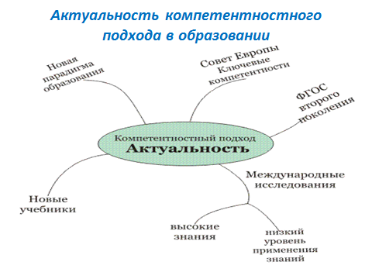

Slide 3
Отличия традиционного и компетентностного подходов в образовании
Традиционный | Компетентностный
Главная идея: знания приводят к личностному успеху. | Главная идея: к личностному успеху приводит опыт самостоятельного решения проблем.
Решение проблем рассматривается как способ закрепления знаний. | Решение проблем – смысл образовательной деятельности.
Признак высокого уровня образованности – способность воспроизвести большой объём сложного по своему содержанию материала. | Уровень образованности человека тем выше, чем шире сфера деятельности и выше степень неопределённости ситуаций, в которых он способен действовать самостоятельно.

Slide 4
Компетентность в начальном общем образовании
1.Ценностно-смысловые
2. Общекультурные
3. Учебно-познавательные
4. Информационные
5. Коммуникативные
6. Социально-трудовые
7. Компетенции личностного самосовершенствования

Slide 5
Как определить компетентностно - ориентированное задание?
1. это деятельностное задание;
2. оно моделирует практическую, жизненную ситуацию;
3. оно строится на актуальном для учащихся материале;
4. имеет определённую:

Slide 6
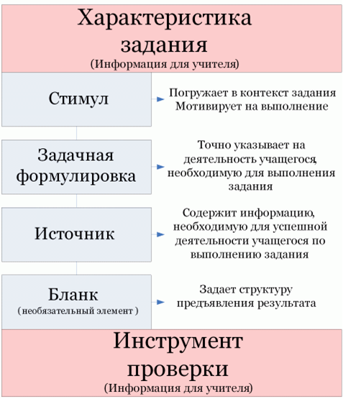

Slide 7
СТРУКТУРА КОЗ
1.Характеристика задания
Название: «Безударные гласные……»
Предмет: русский язык
Класс: 2
Формируемая компетентность: информационная
Аспект: первичная обработка информации
Уровень: 2

Slide 8
2. Стимул
погружает в контекст задания и мотивирует на его выполнение
3. Задачная формулировка
содержит указания учащемуся на его действия по выполнению задания:
A) прочитай текст и составь памятку, инструкцию, таблицу…
Б) прослушай задачу и ответь на вопрос…
B) внимательно прочитай и найди 2 главных принципа…
Г) бегло просмотри текст и выбери непонятные слова, объясни их при помощи ...

Slide 9
3. Источник информации содержит информацию, необходимую для успешной деятельности учащегося по выполнению задания
4. Инструмент проверки
5. Бланк

Slide 10
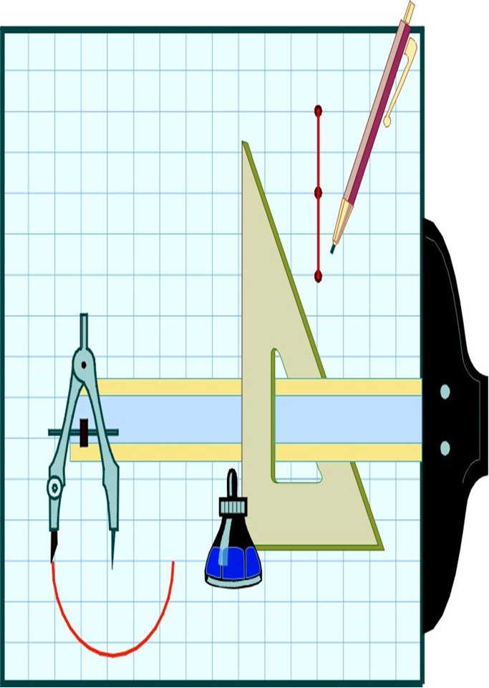
математика

Slide 11
1.Характеристика задания
(информация для учителя)
Название: «Решение задач на нахождение периметра многоугольника»
Предмет: математика
Класс: 4
Формируемая компетентность:
самоорганизационная.
Аспект: первичная обработка информации, планирование деятельностного поиска.
Уровень: 2

Slide 12
Стимул: В нашей школе объявлена акция по благоустройству школьного двора. Участники должны распланировать клумбу с цветами.
Прими и ты участие в этой акции.

Slide 13
Задачная формулировка:
(инструкция)
Каждый класс имеет по 32 метра провода, которым нужно обозначить на земле границу клумбы. Форму клумбы предлагают выбрать из следующих вариантов:
10 м 10 м
10 м 4 м 10 м
6 м 10 м 6 м

Slide 14
Источник информации
1 задание: Обведи слово «Да» или «Нет» в таблице около каждой формы клумбы в зависимости, от того, хватит или не хватит участникам 32 метра провода, чтобы обозначить её границу.
форма клумбы | хватит ли 32 м провода, чтобы обозначить границу клумбы
форма А | да/нет
форма В | да/нет
форма С | да/нет

Slide 15


2 задание: Укажи на чертеже размеры сторон клумб, если известно, что на их разметку ушло 32 метра провода.
3 задание: Придумай свои формы клумб. Запиши размеры сторон. Помни, что на разметку каждой клумбы отводится только 32 метра провода

Slide 16
  Инструменты проверки
  За каждый правильный ответ по 3 балла;
  Правильно рассчитаны размеры сторон – 5 баллов;
  За выполнение творческого задания – 10 баллов.
  Максимальный балл: ….

Slide 17




Slide 18
1.Характеристика задания
(информация для учителя)
Название: «Разнообразие и жизнь животных».
Предмет: Окружающий мир
Класс: 3 класс
Формируемая компетентность: информационная Аспект: первичная обработка информации, планирование информационного поиска, соотнесение информации.
Уровень: 1

Slide 19
Стимул: Ты являешься корреспондентом журнала «Юный натуралист». Тебе встретился отрывок из научной статьи, который можно использовать как материал для страницы журнала.
Источник информации:
В теле амбарного долгоносика – 46% воды. Он питается зерном.
Гусеницы, поедающие сочные листья, состоят из воды на 85-90%.
Тело домашнего скота содержит 59% влаги, тело человека – 64%, а утки кряквы 70%.
У рыб содержание воды в организме достигает 75% и более, у актинии – 90%, а у медуз – более чем 99%.

Slide 20
Задачная формулировка
1. Какой заголовок ты подберёшь к данному отрывку? а) Содержание воды в теле животных б) Питание разных групп животных. в) Роль воды в жизни растений и животных.
2. Под какой рубрикой будет данная статья? а) «Заметки психолога» б) «Заметки зоолога» в) «Заметки астронома»
3. К данному тексту прилагается диаграмма (рис.1), которая поможет наглядно представить содержание воды в теле живых организмов. Дополни диаграмму: поставив в соответствие каждой букве название живого организма. (Представителем домашнего скота – напиши корова, представителем рыбы – ёрш). а - ________________________ б - ________________________ в - ________________________ г - ________________________ д - ________________________

Slide 21
4. Пользуясь дополнительной литературой, определи, к какой группе животных относятся медуза, долгоносик, актиния.
5. Какие из перечисленных животных относятся к растительноядным. ____________________________________________________________________________________________________
6. Опираясь на текст, напишите выводы: от чего зависит содержание воды в живых организмах.
1)_________________________________________________
2)________________________________________________

Slide 22
Инструмент проверки:
1. 1балл, если выбран ответ А
0 баллов – другие ответы или ответ отсутствует
2. 1балл, если выбран ответ Б
0 баллов – другие ответы или ответ отсутствует
3. 1 балл за каждое верное соответствие а – корова, б – человек, в – утка-кряква, г – ёрш
4 балла – максимальное количество
4. 1 балл за правильный ответ. Максимальное количество баллов – 3 балла
Актиния – кишечнополостные, медуза – простейшие, долгоносик – насекомые.
5. Правильный ответ: долгоносик, бабочка, корова или (домашний скот)
1 балл за каждое названное слово.
Максимальное количество баллов – 3 балла
6. 1 балл за каждый правильный вывод
Максимальное количество баллов – 2 балла
Правильные ответы:
1) Содержание воды в теле животных зависит от питания.
2) Содержание воды в теле животных зависит от среды обитания.

Slide 23
Критерии оценивания
Уровень компетентности | низкий | удовлетворит. | хороший | высокий
баллы | 1 – 5 | 6 – 8 | 9 – 11 | 12 – 14
КОЗ
1. развивают умения действовать в социально-значимой ситуации;
2. применять знания в практической деятельности;
3. дают возможность измерять качество формирования у учащихся ключевых компетенций.

Slide 24


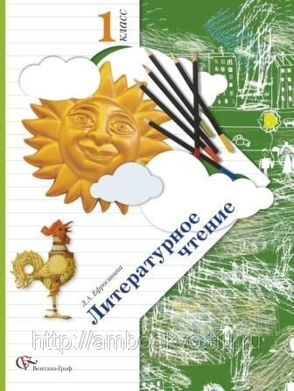

Slide 25
1.Характеристика задания
(информация для учителя)
Название: «Легенды Англии. Робин Гуд».
Предмет: Литературное чтение
Класс: 4 класс
Формируемая компетентность: информационная, разрешение проблем, коммуникативная
Аспект: планирование и поиск информации
Уровень: 2

Slide 26
Стимул: Вопрос о существовании реального Робина Гуда не решен до сих пор. Тот факт, что его имя упоминается в хрониках, не является доказательством его исторической реальности, поскольку установлено, что хроники нередко основывались на песнях. Однако важно не то, существовал ли Робин Гуд на самом деле, а то, каким его предстает он в поэтическом творчестве народ (проблемный вопрос).

Slide 27
Задание: Определите, используя кластер, художественные особенности, из которых вырисовывается образ Робин Гуда.
Информация, необходимая для решения данной задачи:
Учебник: Литература. 4 класс.
Дополнительный материал, представленный учителем на уроке.
Форма предъявления результатов КОЗ:
Кластер ( графический систематизатор знаний – «тема – ключевые слова»), публичное выступление.

Slide 28
Карточка для самопроверки
Благородный разбойник
Герой средневековых английских легенд
Храбрый любитель легенд
Робин Гуд
Честный, справедливый, щедрый
Защитник обездоленных и униженных

Slide 29



Slide 30
1.Характеристика задания
(информация для учителя)
Название: «Спряжение глаголов».
Предмет: русский язык
Класс: 4 класс
Формируемая компетентность: информационная, деятельностная.
Аспект: первичная обработка информации, планирование информационного поиска, соотнесение информации.
Уровень: 1

Slide 31
Проблема: Как определить спряжение глаголов?
Проектирование:
1. Определить спряжение глаголов по ударной гласной в личном окончании.
2. Определить спряжение глаголов по суффиксам неопределенной формы с безударными личными окончаниями.
3. Определить спряжение глаголов-исключений.
Поиск информации:
1. Провести поиск правописания ударной гласной в личном окончании глаголов в учебнике русского языка на стр. 146
2. Найти правило о суффиксах неопределенной формы глаголов в учебнике «Русский язык»
3. Составить таблицу глаголов – исключений, используя правило на стр. 151
Продукт деятельности:
Составить памятку «Определение спряжения глаголов» и рассказать учащимся об определении спряжений глаголов
Презентация: Представление алгоритма «Определение спряжения глаголов»
Произвести самопроверку по карточке самопроверки.

Slide 32


